Slide 1

Qual é o intruso?
Orientações para o professor
Para a implementação da atividade, poderá optar por:
Distribuir cartões com os desafios para que os alunos, individualmente ou em grupo, descubram o(s) intruso(s) em cada um
Projetar os slides um a um, para reflexão individual
ou
Promover a discussão, em grande grupo, sobre as respostas a cada desafio, tendo em atenção que é o argumento apresentado que confere validade à opção selecionada.
Colocar questões como:
Haverá alguma característica que apareça apenas numa das opções?
Haverá mais do que um intruso?
Que opções podem constituir um intruso? Porquê?
Que estratégia utilizaste para a escolha da opção?
Fonte das imagens: https://pt.slideshare.net/mariacferreira/isometrias-porto-ed1

Slide 2
Nível 1

Slide 3

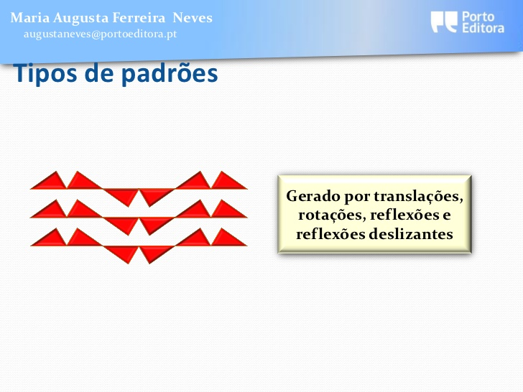
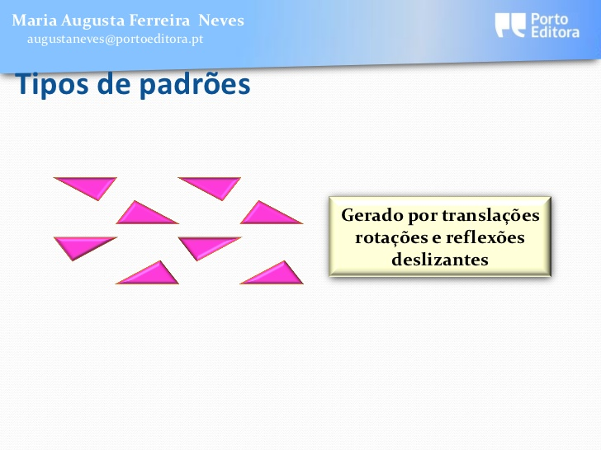
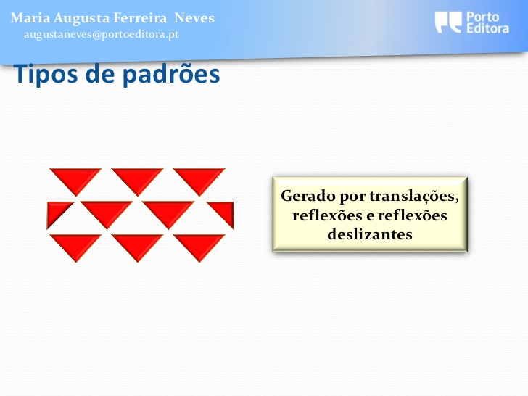
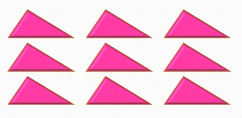
Qual é o intruso?
A
B
C
D

Slide 4
Possíveis intrusos
A
B
C
D
Não gerado por
reflexões deslizantes

Slide 5
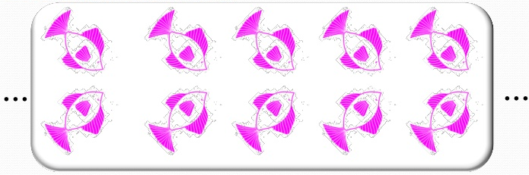
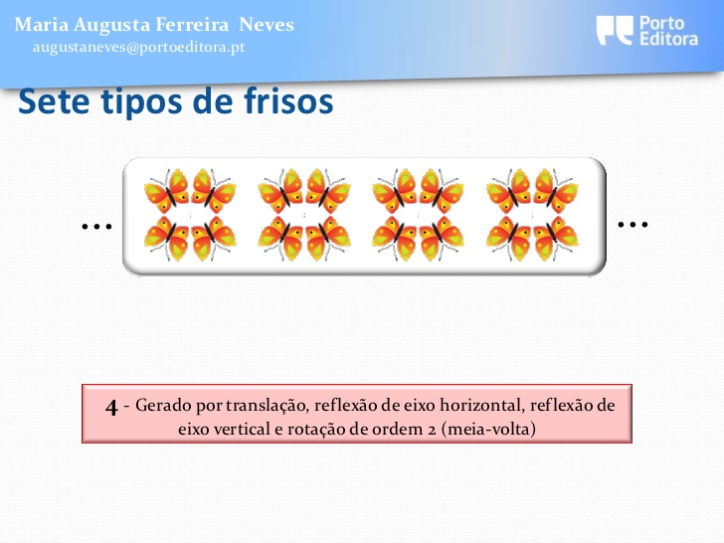
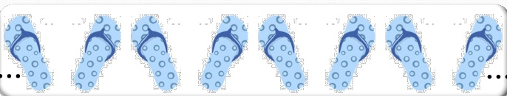
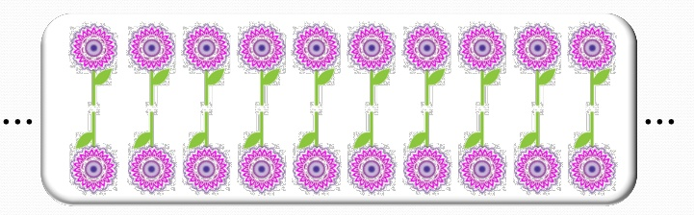
Qual é o intruso?
A
B
C
D

Slide 6
Possíveis intrusos
A
B
C
D
Não gerado por reflexões

Slide 7
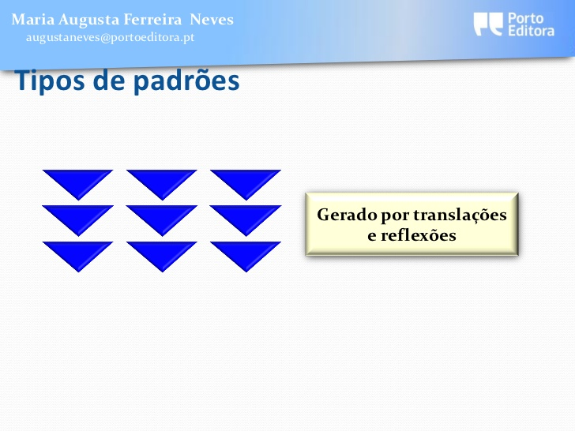
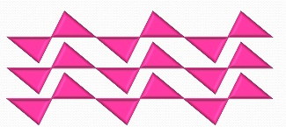
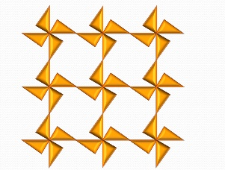
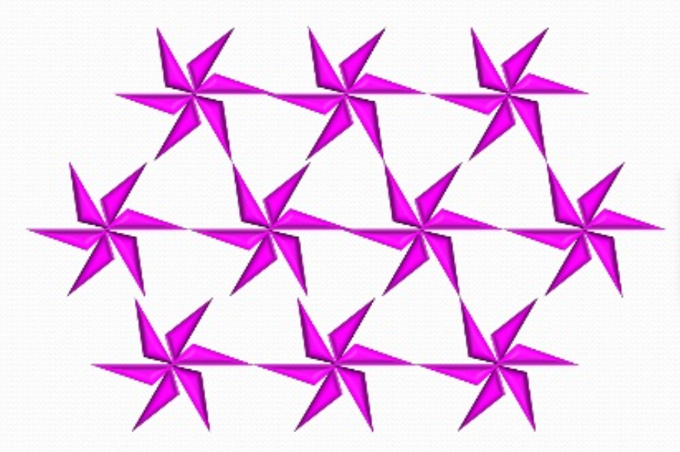
Qual é o intruso?
A
B
C
D

Slide 8
Possíveis intrusos
A
B
Não gerado por
rotações
C
D

Slide 9
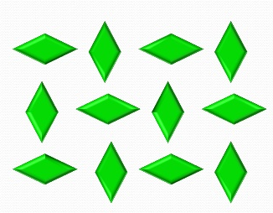
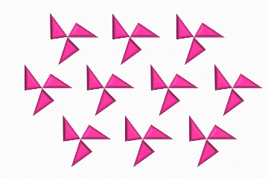
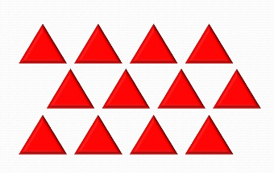
Qual é o intruso?
A
B
C
D

Slide 10
Possíveis intrusos
A
B
Não gerado por
reflexão deslizante
C
D

Slide 11
Nível 2

Slide 12
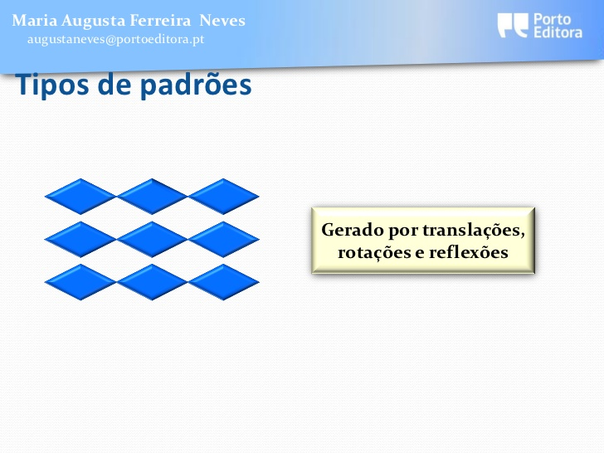
Qual é o intruso?
A
B
C
D

Slide 13
Possíveis intrusos
A
B
C
D
Não gerado por
rotação
Único friso

Slide 14
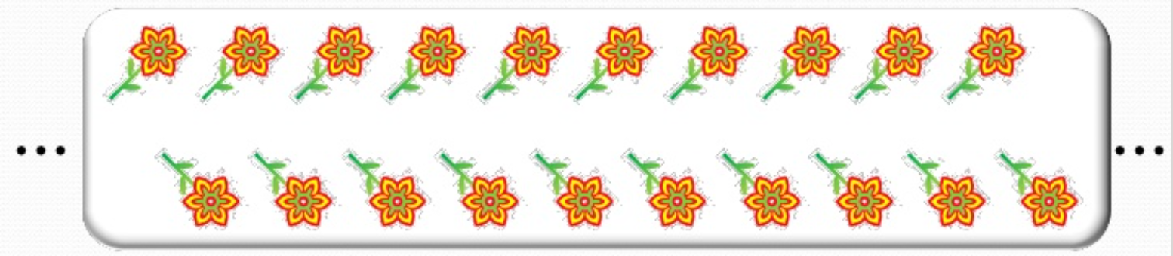
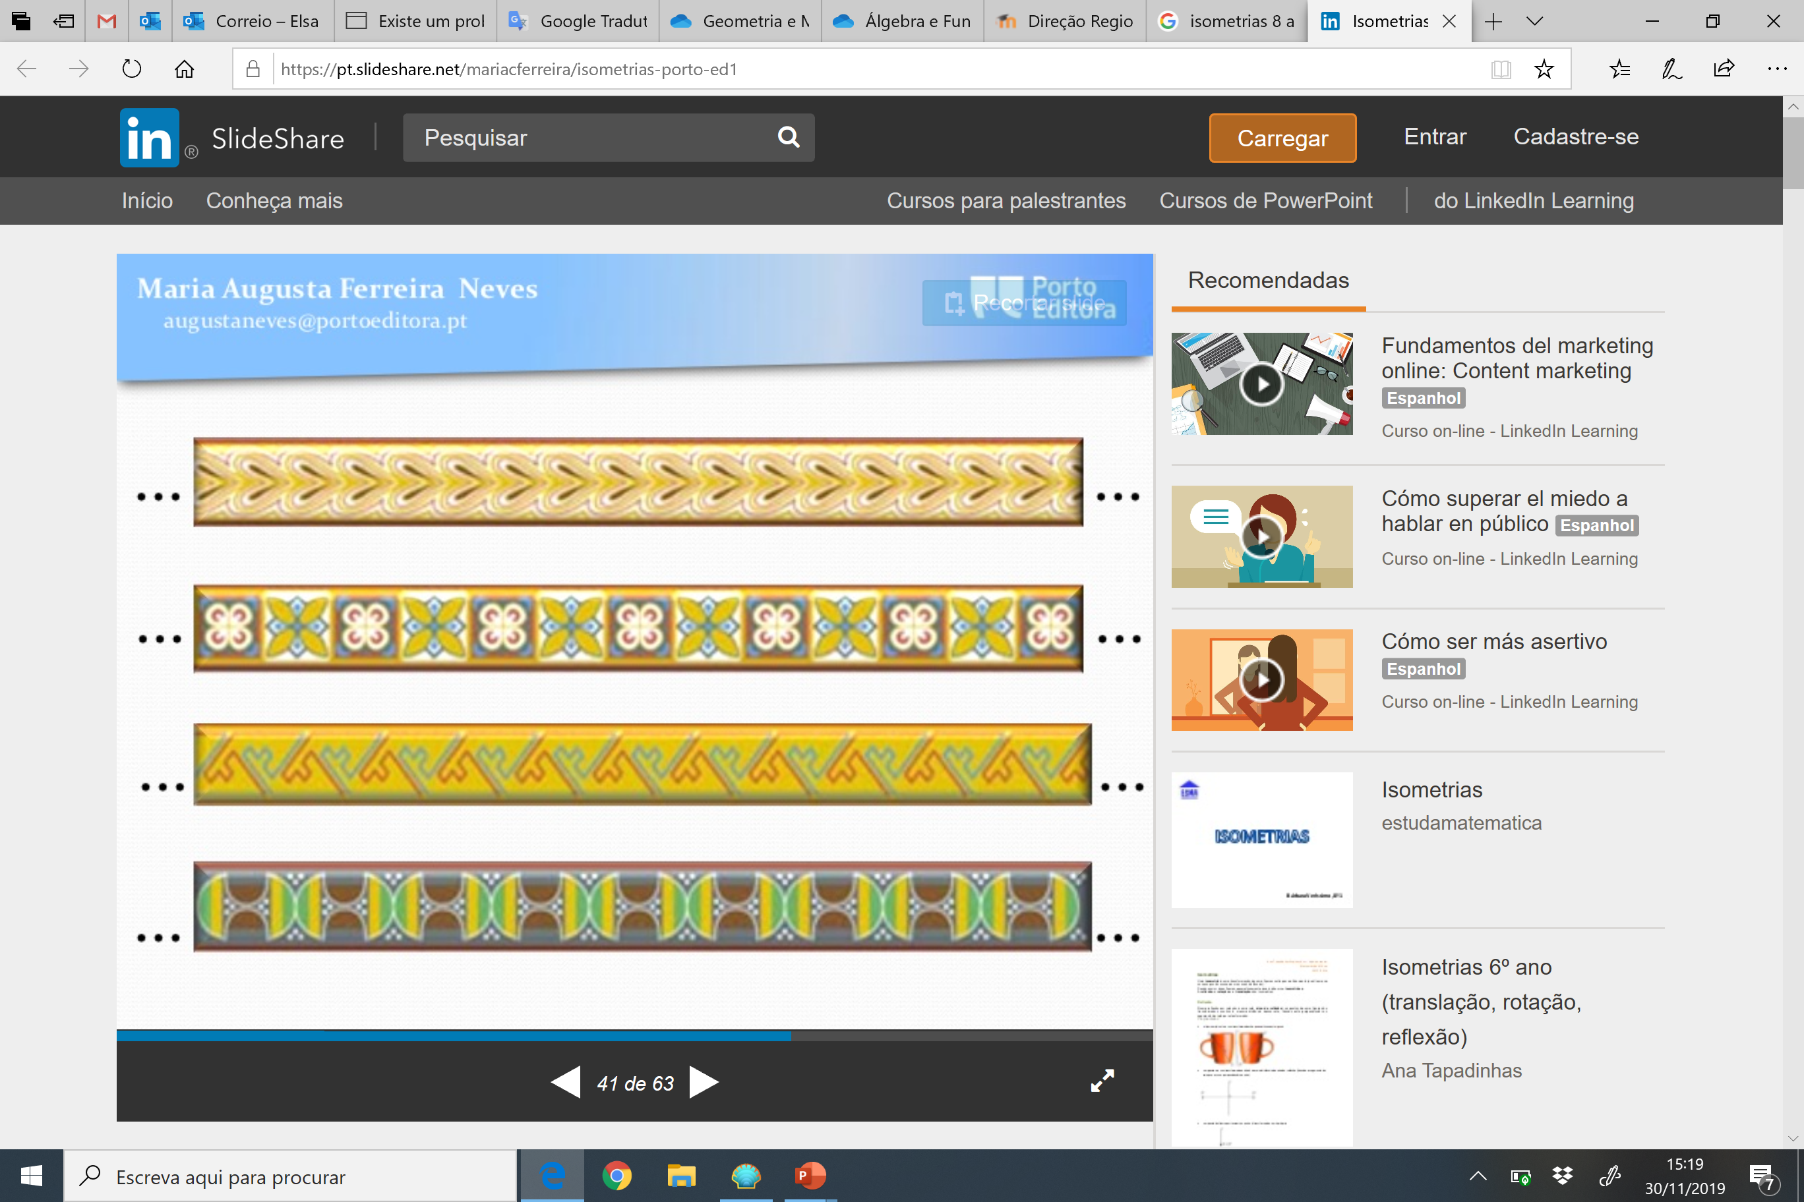
Qual é o intruso?
A
B
C
D

Slide 15
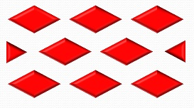
Possíveis intrusos
A
B
Não gerado por reflexão
C
D
Único padrão

Slide 16
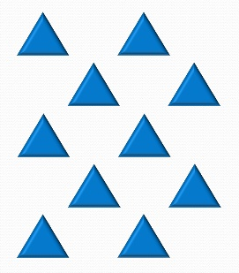
Qual é o intruso?
A
B
C
D

Slide 17
Possíveis intrusos
A
B
Não gerado por rotação
Não gerado por reflexão vertical
C
D
Único friso e único com reflexão horizontal

